Slide 1
Sobre la Naturaleza de las Interacciones José A. Oller Departamento de Física. Universidad de Murcia
Soy Físico Nuclear y de Partículas.
Me dedico al estudio de los constituyentes fundamentales de la materia. Más concretamente de los núcleos atómicos y de las partículas subatómicas.
Aquí hay una representación, que aunque no está a escala, sí que recoge los constituyentes básicos de la materia ordinaria.

Slide 2
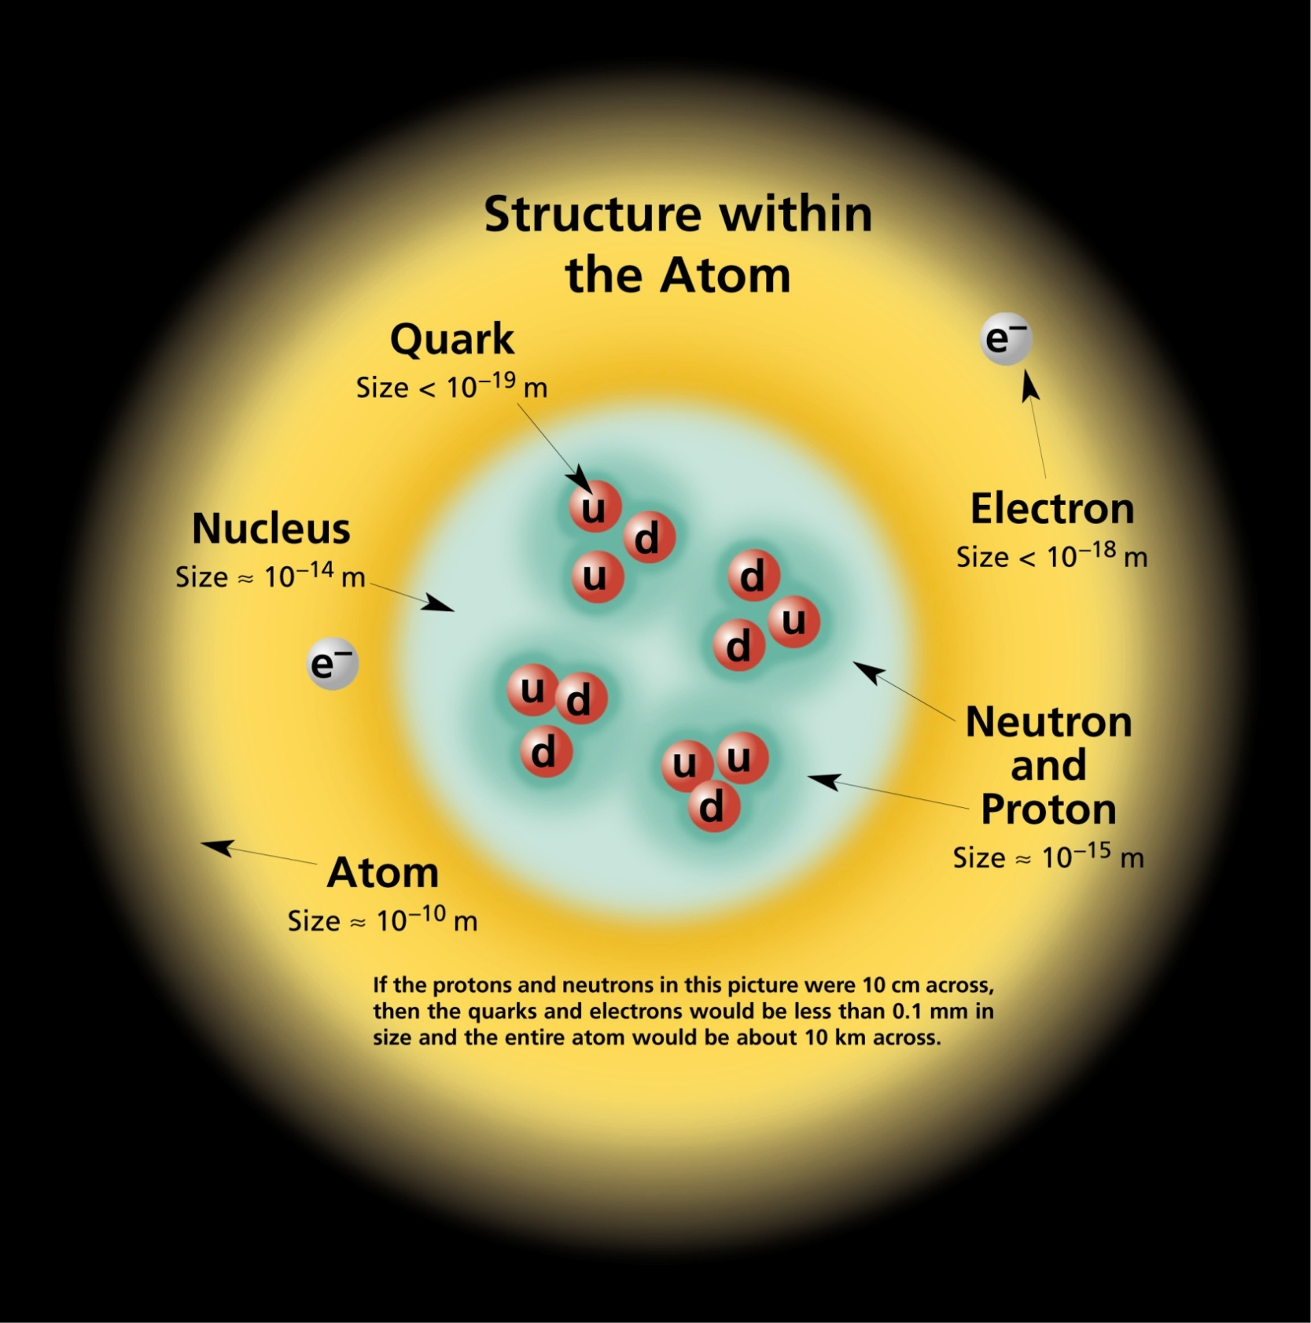
1970
1910
1897
http://www.particleadventure.org/
1932
1919
1808

Slide 3
El átomo consta de una nube de electrones que giran alrededor de un Núcleo Atómico.
La distancia entre un electrón y el núcleo es unas 100000=10⁵ veces el tamaño del núcleo.
La distancia Tierra-Sol es sólo unas 210 veces el radio del Sol. El átomo está realmente “vacío”. Un electrón “vería” unas 500 más pequeño el núcleo atómico que nosotros vemos el Sol. Por ello la química no necesitó de ocuparse de los núcleos atómicos y sólo de los electrones.
La masa de un electrón es media millonésima de la masa del núcleo de Uranio. La Tierra es un millón de veces menos pesada que el Sol. Así que prácticamente toda la masa del átomo está concentrada en el núcleo atómico.

Slide 4
La Tabla Periódica de los Elementos
J.Dalton: Padre de la teoría atómica moderna.
´´ascertaining the relative weights of the ultimate particles, both of simple and compound bodies, the number of simple elementary particles which constitute one compound particle, and the number of less compound particles which enter into the formation of one more compound particle.´´
A New System of Chemical Phylosophy, 1808.
El agua tiene tres estados: gas, líquido, sólido. Ello se entiende fácilmente como un rearreglo de un ingente número de partículas extremadamente pequeñas con fuerzas de cohesion que cambian según estado.
John

Slide 5
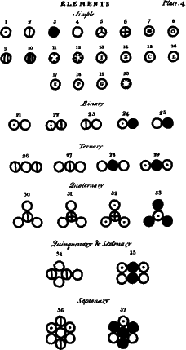
J. Dalton:
A New System of Chemical Phylosophy, 1808.
John

Slide 6
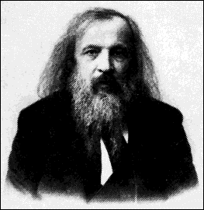
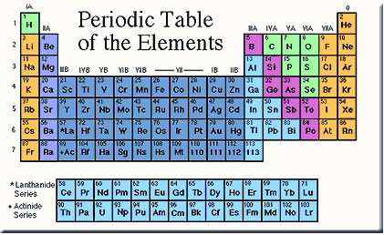
Dmitri Mendeleev.
1869: Ordenación de los elementos químicos en columnas con propiedades químicas afines y con masa creciente.
La comprensión de esta disposición de los elementos químicos (así como sus propiedades) fue el gran logro de la Mecánica Cuántica. Llevó unos 50 años.

Slide 7
Dmitri Mendeleev.
Demasiadas `partículas elementales´
Ordenación de los elementos químicos en columnas con propiedades químicas afines y con masa creciente.
¿CUÁLES SON LOS COMPONENTES DEL ÁTOMO ?

Slide 8
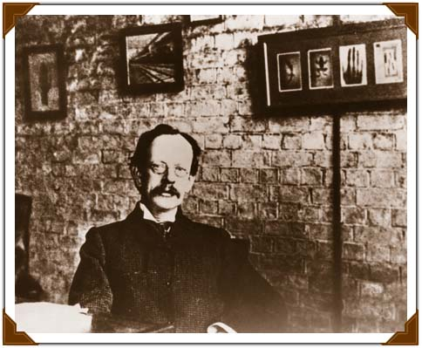
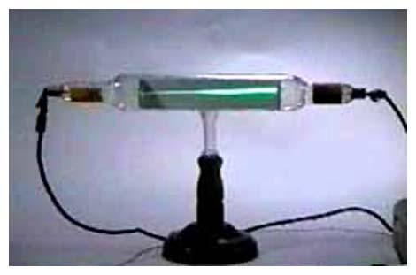
Descubrimiento del Electrón
J.J. Thomson ~1897
Estudió los rayos catódicos
Mediante campos eléctricos y magnéticos comprobó que se trataba de partículas de carga negativa.
Determinó su velocidad y el cociente e/m
Tubo de Rayos Catódicos

Slide 9
Descubrimiento del Electrón
J.J. Thomson ~1897
Estudió los rayos catódicos
Mediante campos eléctricos y magnéticos comprobó que se trataba de partículas de carga negativa.
Determinó su velocidad y el cociente e/m
Tubo de Rayos Catódicos
Estas partículas aparecían con las mismas
propiedades independientemente del metal
que los generase.

Slide 10
En 1899 Thomson determinó separadamente la carga y masa del electrón m=0.5 MeV/c²=9.1 10⁻³¹ Kg, Q=1 e=1.6 10⁻¹⁹ C
Dado que la materia es eléctricamente neutra se requiere que la carga negativa de los electrones quede cancelada por la existencia de cargas positivas.
¿Cuáles son éstas?…

Slide 11
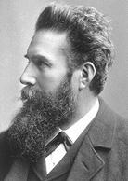
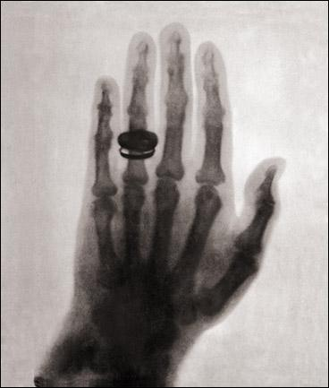
En diciembre de 1895 Wilhelm Conrad Röntgen dio a conocer su descubrimiento de los rayos X. Fue un fenómeno de masas.
La primera foto de Rayos X hecha por Röntgen a la mano de su mujer
Revolucionó la medicina y recibió el primer premio nobel de Física en 1901

Slide 12
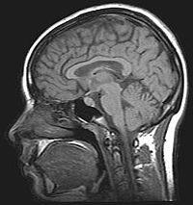
Resonancia Magnética (medicina nuclear)

Slide 13
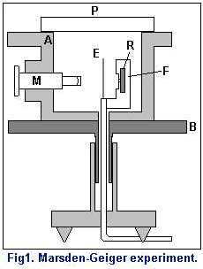
Descubrimiento del Núcleo Atómico
Compuestos salían de R y chocaban en E.
E. Rutherford ~1910
H. Geiger, E. Marsden
Iones conocidos salían de la fuente radiactiva R de Polonio y pasaban a través de E.
M es un microscopio giratorio alrededor del eje formado por E
Se contaban las partículas dispersadas según ángulo de giro

Slide 14
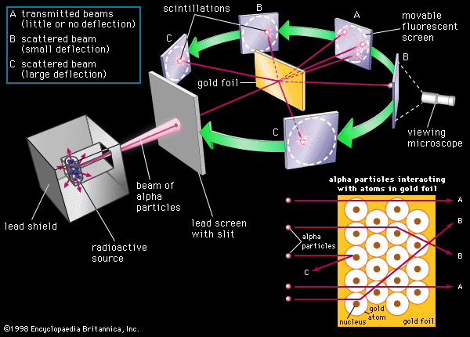
Descubrimiento del Núcleo Atómico
E.Rutherford ~1910
El radio del núcleo es alrededor de unas 10000 veces el del átomo
Contiene toda la masa y tiene carga positiva +Ze

Slide 15
Descubrimiento del Protón
Rutherford en 1919 a través de reacciones como:
Siempre aparecía el núcleo de Hidrógeno (H).
Independiente de si era Nitrógeno (N) u otro núcleo, p.e. Boro, Fluor, Neón, Sodio etc...,

Slide 16
Descubrimiento del Protón
Rutherford en 1919 a través de reacciones como:
Siempre aparecía el núcleo de Hidrógeno (H).
Independiente de si era Nitrógeno (N) u otro núcleo, p.e. Boro, Fluor, Neón, Sodio etc...
Se concluyó que el núcleo de Hidrógeno era uno de los componentes fundamentales de todos los núcleos y se le llamó PROTÒN

Slide 17
Se disponía entonces de electrones (e) y protones (p) como partículas fundamentales descubiertas.
Se desarrolló una teoría de amplia aceptación según la cual los núcleos atómicas están formados de e y p.
Por ejemplo, el carbono tiene Z=6 y peso A=12.
Entonces constaría de 12 protones. Esto da su masa.
Su carga Q=+6 vendría dada por la cancelación entre las cargas de los 12 protones y de 6 electrones que estarían en el núcleo también.
Este modelo del núcleo atómico fue desechado porque finalmente se demostró que conducía a predicciones erróneas.
El modelo del núcleo según el cual éste está formado por protones y neutrones es posterior. Dada la dificultad que hubo en detectar los neutrones.

Slide 18
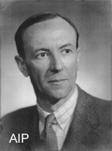
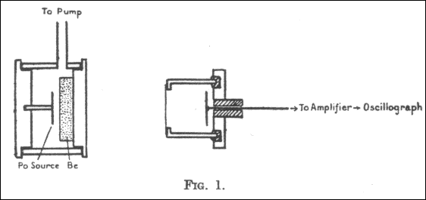
Descubrimiento del neutrón
J. Chadwick, 1932
Po: partículas alfa chocaban contra Be (Berilio)
En el extremo opuesto se observaban la emisión de gran cantidad de protones
¿Qué hay entre medias?

Slide 19
Descubrimiento del neutrón
J. Chadwick, 1932
¿Qué hay entre medias? Radiación de partículas neutras de masa muy similar a la del protón. NEUTRÓN

Slide 20
Mayor Tamaño
Menor Tamaño
Constituyentes
más elementales
Los distintos elementos químicos se originan de acuerdo al número de protones que hay en el correspondiente núcleo. Este número se conoce como el número atómico. A este nivel tenemos sólo tres “partículas elementales’’: el protón, el neutrón y el electrón. Después tenemos también la luz que surge al desintegrarse el átomo y pasar de un estado de más alta energía a otro de menor emitiendo luz (fotones).

Slide 21
W. Heisenberg, incluso con anterioridad al descubrimiento directo del neutrón, estableció la teoría de que el núcleo atómico se compone de protones y neutrones.
W. Heisenberg fue uno de los padres de la Mecánica Cuántica.
Así mismo estableció ciertas propiedades sobre el tipo de interacción que mantiene unidos protones y neutrones en el núcleo.
Se denominan interacciones fuertes porque son las interacciones más intensas de la naturaleza. Son mucho más intensas que las interacciones electromagnéticas.
Los protones tienen la misma carga y se repelen al estar confinados en una región tan pequeña como el núcleo atómico. Gracias a la interacción fuerte se vence esta repulsión y el núcleo atómico existe.

Slide 22
A nuestro alrededor no sentimos la presencia de tales fuerzas. Sólo de la interacción gravitatoria y eléctromagnética.
Las interacciones fuertes actúan sólo en distancias del tamaño del núcleo atómico. Son fuerzas de muy corto alcance.
Sin son de tan corto alcance, ¿cómo se han generado los núcleos? ¿qué ha llevado a protones y neutrones a acercarse tanto para formarlos?
Nucleosíntesis. Se requieren temperaturas altísimas (que implica altísimas presiones al estar el volumen fijo PV=NRT) que sólo se dan en el centro de las estrellas (16 millones de grados en el centro del Sol, núcleos ligeros) y en fenómenos estelares muy violentos como en supernovas (mayores por un factor mil, núcleos pesados).

Slide 23
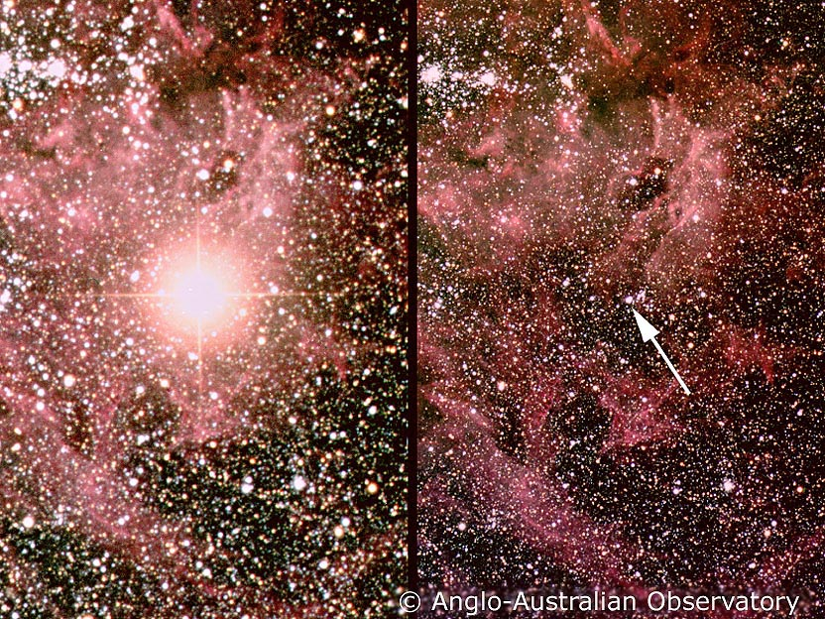
SN1987A

Slide 24
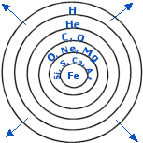
La formación de núcleos más pesados requiere de mayores temperaturas y se concentra en el centro de la estrella.
El núcleo de hierro es el más estable y entonces se deja de “fabricar” (fusión nuclear) otros núcleos más pesados.
Cuando se consume el combustible nuclear (el núcleo de hierro de la estrella se hace cada vez más grande) entonces se produce el colapso gravitatorio y se iniciar el proceso de explosión que da lugar a la supernova.

Slide 25
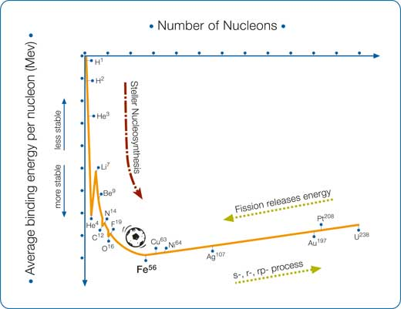
En la explosión se produce la formación de núcleos más pesados al poder ser juntados núcleos de hierro , y más ligeros, dado la enorme energía que se pone en juego durante el fenómeno… así se originaron todos los núcleos más pesados que hay en la tierra.
Nucleosíntesis Estelar
Fisión Nuclear
8 MeV

Slide 26
Los núcleos son cúmulos de energía que proceden de los procesos físicos más violentos que tienen lugar en el Universo, en el centro de las estrellas y en las explosiones de las mismas.
Las fuentes de energía como quemar madera, carbón, petróleo, fotoeléctrica, eólica, hidroeléctrica, etc se basan en transformar la energía que procede de la superficie del Sol. Ahí la temperatura es de unos 6000 grados.
Sólo el conocimiento proporcionado por la Física Nuclear ha permitido al hombre acceder a las energías mucho mayores que se almacenan en los núcleos atómicos.
Enrico Fermi construyó el primero reactor de fisión nuclear en la Universidad de Chicago.

Slide 27
1970
http://www.particleadventure.org/
1910
1897
1932
1808
1919

Slide 28
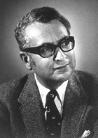
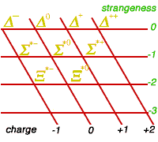
Quarks
Fueron Predichos Teóricamente en 1961 por M. Gell-Mann y Y. Ne´eman.
Permitían agrupar la gran cantidad de partículas descubiertas en los años cincuenta en grupos con propiedades similares así como justificar y predicir muchas de sus propiedades.
Es lo que se conoció como el Eightfold-Way


Slide 29
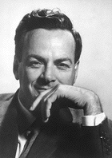
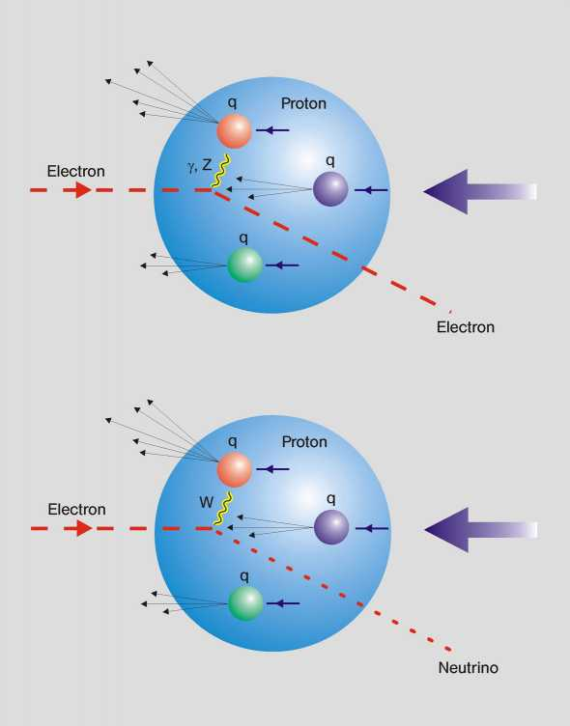
Quarks
.
Serían los constituyentes fundamentales del protón y neutrón.
Debían tener carga eléctrica FRACCIONARIA: +2/3 e, -1/3 e
Nunca se habían observado tales partículas.
Feynman los denominó partones y desarrolló un modelo cuantitativo e intuitivo muy exitoso sobre su dinámica dentro del protón.
R. Feynamn

Slide 30
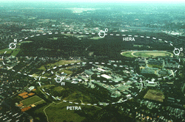
Quarks
6.3 Km
Fuerón observadas experimentalmente en colisiones electrón-protón en DESY (Hamburgo) hacia 1968.
Los electrones tenían 20 GeV de energía
Armstrong.
Deutsches Elektronen Synchroton

Slide 31
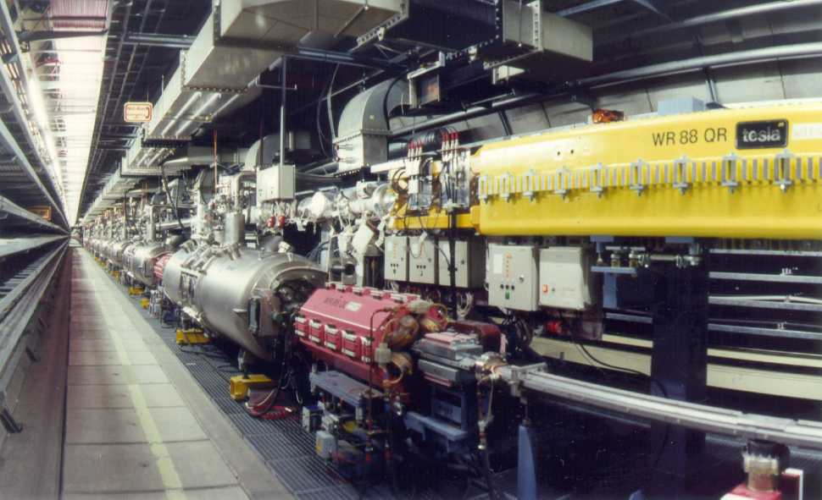
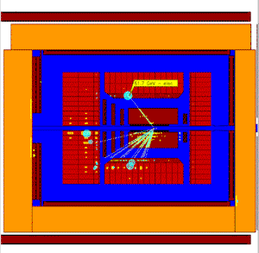
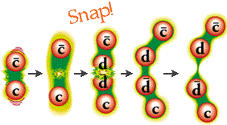
Quarks
Deutsches Elektronen Synchroton
Electron
Los quarks están confinados, no se observan libremente como tales
Quark
Cascada de partículas que origina el quark

Slide 32
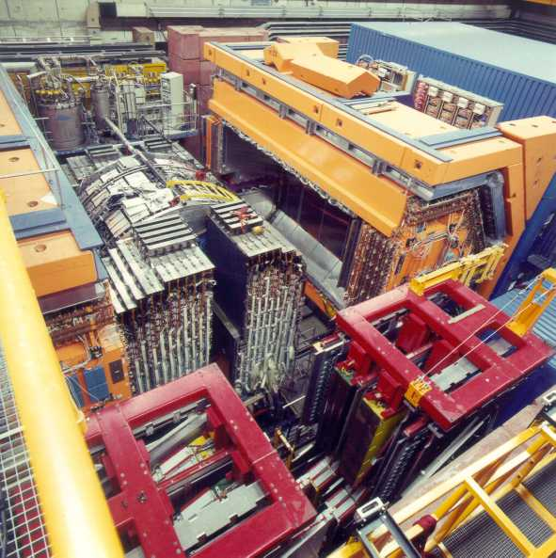
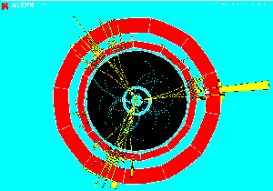
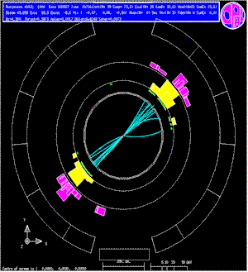
Quarks
Detector ZEUS (DESY)
Producción quark-antiquark más gluón
Producción quark-antiquark

Slide 33
Los datos de colisiones de electrones con protones y que llevaron a R. Feynman a interpretar que el protón se componía de quarks fueron tomados en SLAC (Standford Linear Accelerator Center)
Pasa por ser la construcciones más recta sobre la Tierra. 3.2 Km.
160000 Voltios/cm
En un rayo: 3000 Voltios/cm (ruptura de dieléctrico del aire)
Un acelerador de partículas además es un campo de pruebas donde la tecnología se lleva más allá de sus límites presentes.

Slide 34
El futuro de los aceleradores ya está aquí…
LHC (Large Hadron Collider)
Está construido en el CERN (organización europea para la investigación nuclear), Ginebra (Suiza).
En el LHC participan 34 países. Coste de 2000 millones de euros.
Su proyecto se inició en 1981 y ahora es cuando se concluye. Comenzó a funcionar hace unos meses pero un fallo humano hizo que parara y se espera que vuelva a funcionar el otoño próximo.
Consta de un anillo de 27Km de diámetro (4.3 Km de radio) que transcurre a una profundidad de entre 50 y 170 m.

Slide 35
CMS
ALICE
LHCb
ATLAS

Slide 36
Objetivo fundamental del LHC es descubrir el origen de las masas de las partículas elementales.
¿Por qué un electrón tiene una masa de 0.5 MeV=9.1 10⁻³¹ Kg?
¿ Por qué un quark top tiene una masa de 170 GeV=3 10⁻²⁵ Kg?
No es nada cómodo admitir que ambas partículas sean igualmente “elementales” y que haya una disparidad en la masa de tantos órdenes de magnitud… algo se está escapando. Esto recuerda a la disparidad entre los distintos elementos químicos que refleja la tabla de Mendeleev, pero ahora aplicado a nuestro conocimiento actual de las partículas “fundamentales”.
Pare llegar a responder a esa pregunta y otras similares se necesita ir a energías enormes de colisión entre protones que tendrán lugar en el LHC.

Slide 37
Se conseguirán temperaturas de 6 billones de grados colisionando frontalmente núcleos de Pb (plomo). Estas temperaturas (¡un millón de veces la que hay en el centro del Sol!, !1000 veces la de una supernova!) no se han alcanzado en el universo hasta en el mismo comienzo del Big Bang (un millonésima de segundo después del mismo).
Todo esto en un LABORATORIO TERRESTRE.
Al reproducirse condiciones propias del origen del universo se pueden poner a prueba nuestras teorías sobre la evolución y origen del Universo (número de dimensiones espaciales, generación de mini-agujeros negros,…) y por supuesto de la materia misma (¿por qué no hubo en igual cantidad materia y antimateria y sencillamente se aniquilaron?).

Slide 38
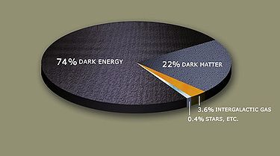
Se espera producir y detectar “Materia Oscura” (Dark Matter) en el LHC
Se requiere de más materia que la visible en las galaxias para explicar por ejemplo su elevada velocidad de rotación
La expansión del universo se sigue acelerando. Una fuerza gravitatoria repulsiva.
No sabemos hoy en día qué es el 86% de la materia y energía (E=mc²) que forman el Universo. Al tener en un laboratorio a nuestra disposición mini-Big Bangs es muy probable que esta situación cambie y mejore mucho nuestra comprensión de este problema fundamental.

